Slide 1
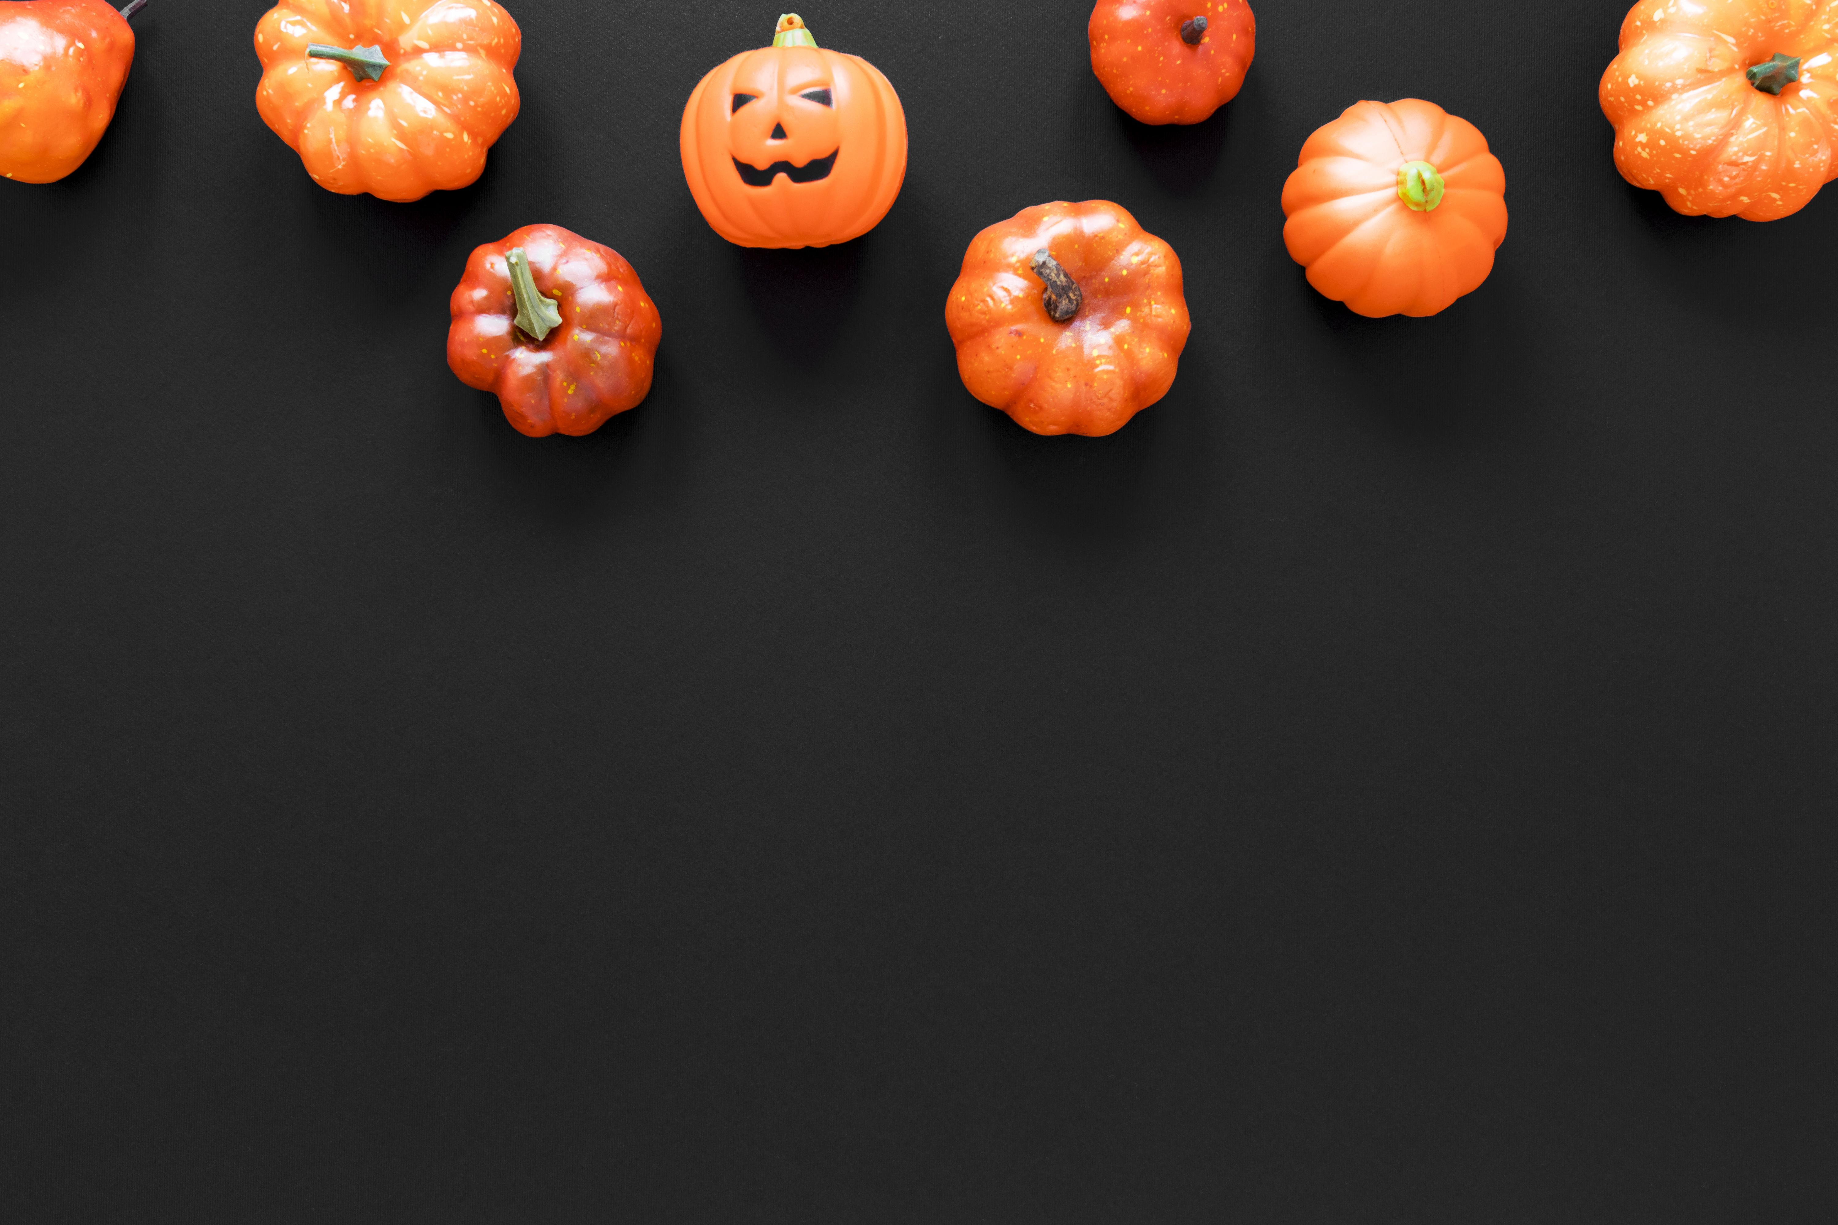

FESTA DE
HALLOWEEN
SÁBADO, 30 DE OUTUBRO
A PARTIR DAS 20H
VENHA COM FANTASIA!
NOME DA RUA, 00
BAIRRO, CIDADE

